Slide 1

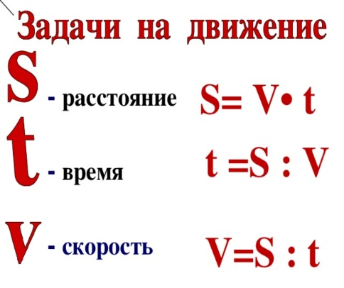
МАТЕМАТИКА
5
КЛАСС
Тема:
РЕШЕНИЕ
ЗАДАЧ НА
ДВИЖЕНИЕ

Slide 2
ПРОВЕРКА САМОСТОЯТЕЛЬНОЙ РАБОТЫ
438.Составьте задачу согласно рис. 13 и решите ее.
Ответ: ширина веранды 4 метра
440.Периметр боксерского ринга опоясан 4 канатами (рис. 15). Если ринг имеет форму квадрата со стороной 6 м, сколько метров каната потребовалось, чтобы опоясать его?
Ответ: 96 метров каната
448.Периметр прямоугольника равен
64 дм, а длина - 18 дм. Найдите ширину.
Ответ: b = 14 метров
Столовая- 300 м²

Slide 3
ВСПОМНИМ
Для того, чтобы найти пройденное расстояние нужно скорость умножить на время движения: 60 ∙ 4 = 240 км

Slide 4
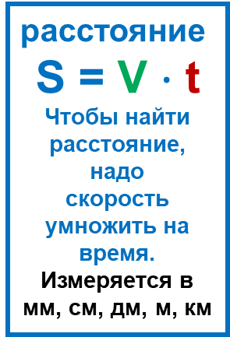
ВСПОМНИМ
скорость
V = S : t Чтобы найти скорость, надо расстояние разделить на время.
Измеряется в
м/с, м/мин, км/с,
км/мин, км/час
время
t = S : V Чтобы найти время, надо расстояние разделить на скорость.
Измеряется в
с, мин, час
расстояние
S = V $∙$ t Чтобы найти расстояние, надо скорость умножить на время.
Измеряется в
мм, см, дм, м, км

Slide 5
КАК ОФОРМЛЯТЬ РЕШЕНИЕ ЗАДАЧИ
(час)

Slide 6
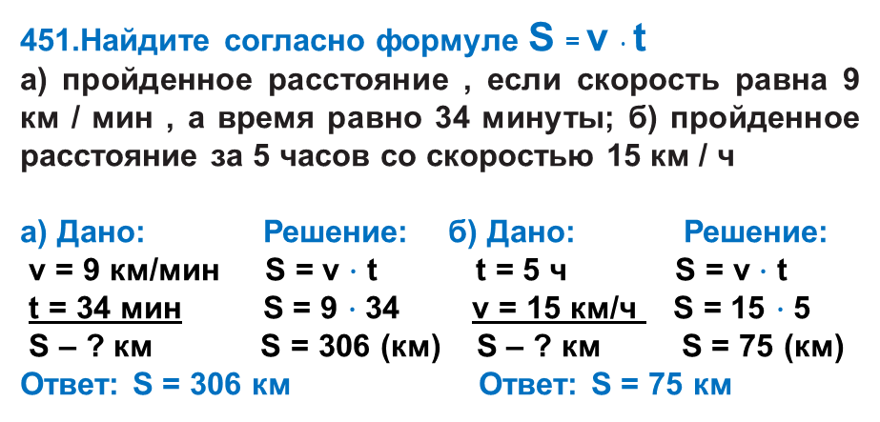
РЕШЕНИЕ ЗАДАЧ
451.Найдите согласно формуле S = v $∙$ t
а) пройденное расстояние , если скорость равна 9 км / мин , а время равно 34 минуты; б) пройденное расстояние за 5 часов со скоростью 15 км / ч
а) Дано: Решение: б) Дано: Решение:
v = 9 км/мин S = v $∙$ t t = 5 ч S = v $∙$ t
t = 34 мин S = 9 $∙$ 34 v = 15 км/ч S = 15 $∙$ 5
S – ? км S = 306 (км) S – ? км S = 75 (км)
Ответ: S = 306 км Ответ: S = 75 км

Slide 7
РЕШЕНИЕ ЗАДАЧ
452.Найдите время t, используя формулу пройденного расстояния:
а) S = 72 км, v = 12 км / ч б) S = 360 м, v = 9 0 м / ч
а) Дано: Решение: б) Дано: Решение:
S = 72 км t = S : v S = 360 м t = S : v
v = 12 км/ч t = 72 : 12 v = 90 м/ч t = 360 : 90
t – ? ч t = 6 (ч) t – ? ч t = 4 (ч)
Ответ: t = 6 ч Ответ: t = 4 ч

Slide 8
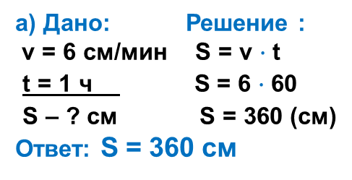
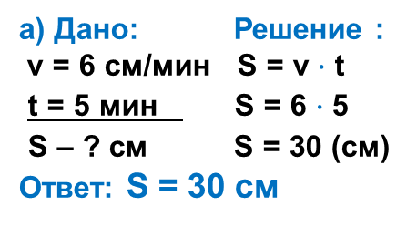
РЕШЕНИЕ ЗАДАЧ
453. Дополните условие задачи и решите её. Улитка
движется со скоростью ... см / мин. На какое расстояние она переместится за а) 5 минут; б) 1 час?
6
1 час = 60 мин
а) Дано: Решение :
v = 6 см/мин S = v $∙$ t
t = 5 мин S = 6 $∙$ 5
S – ? см S = 30 (см)
Ответ: S = 30 см
а) Дано: Решение :
v = 6 см/мин S = v $∙$ t
t = 1 ч S = 6 $∙$ 60
S – ? см S = 360 (см)
Ответ: S = 360 см

Slide 9
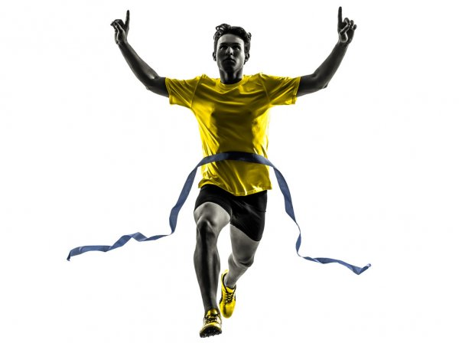
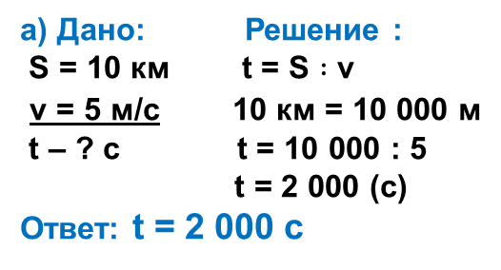
РЕШЕНИЕ ЗАДАЧ
454. В спринтерской гонке спортсмен преодолел дистанцию 10 км со скоростью 5 м / с. Как долго бежал спортсмен?
а) Дано: Решение :
S = 10 км t = S $:$ v
v = 5 м/с 10 км = 10 000 м
t – ? с t = 10 000 : 5
t = 2 000 (с)
Ответ: t = 2 000 с

Slide 10
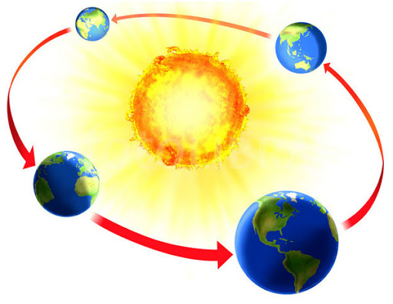
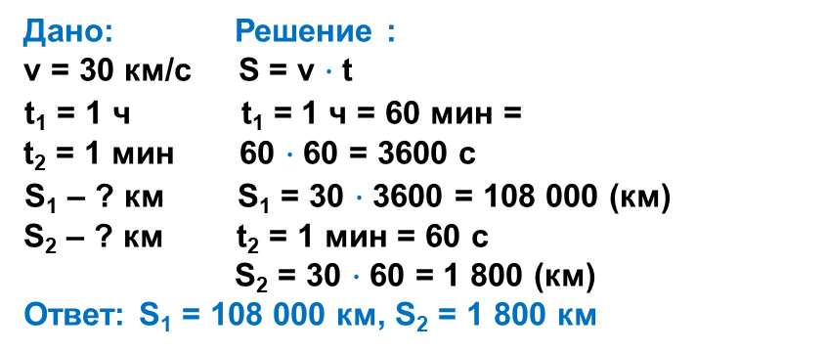
РЕШЕНИЕ ЗАДАЧ
455. Земля вращается вокруг Солнца со скоростью 30 км / с. Какое расстояние пройдет Земля за 1 час? А за минуту?
Дано: Решение :
v = 30 км/с S = v $∙$ t
t₁ = 1 ч t₁ = 1 ч = 60 мин =
t₂ = 1 мин 60 $∙$ 60 = 3600 с
S₁ – ? км S₁ = 30 $∙$ 3600 = 108 000 (км)
S₂ – ? км t₂ = 1 мин = 60 с
S₂ = 30 $∙$ 60 = 1 800 (км)
Ответ: S₁ = 108 000 км, S₂ = 1 800 км

Slide 11
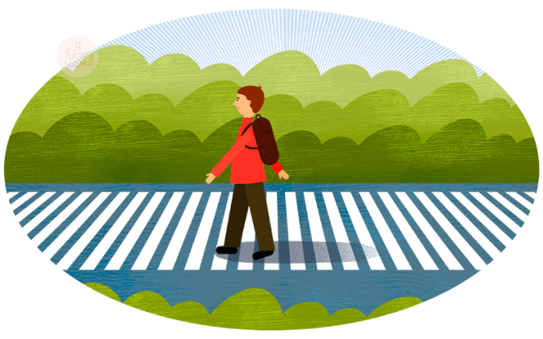
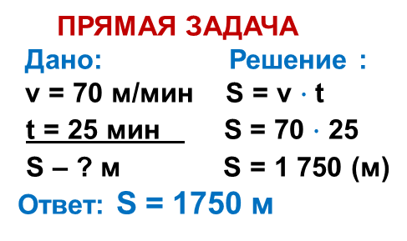
РЕШЕНИЕ ЗАДАЧ
457. Какой путь может пройти пешеход за 25 минут, движущийся со скоростью 70 м / мин? Составьте задачи, обратные данной и решите их.
ПРЯМАЯ ЗАДАЧА
Дано: Решение :
v = 70 м/мин S = v $∙$ t
t = 25 мин S = 70 $∙$ 25
S – ? м S = 1 750 (м)
Ответ: S = 1750 м

Slide 12
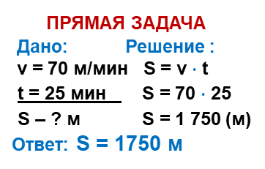
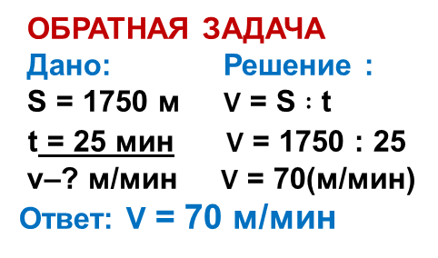
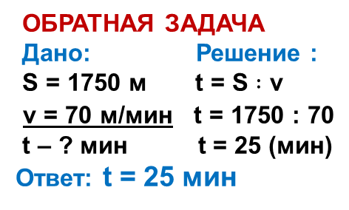
РЕШЕНИЕ ЗАДАЧ
ПРЯМАЯ ЗАДАЧА
Дано: Решение :
v = 70 м/мин S = v $∙$ t
t = 25 мин S = 70 $∙$ 25
S – ? м S = 1 750 (м)
Ответ: S = 1750 м
ОБРАТНАЯ ЗАДАЧА
Дано: Решение :
S = 1750 м t = S $:$ v
v = 70 м/мин t = 1750 : 70
t – ? мин t = 25 (мин)
Ответ: t = 25 мин
ОБРАТНАЯ ЗАДАЧА
Дано: Решение :
S = 1750 м V = S $:$ t
t = 25 мин V = 1750 : 25
v–? м/мин V = 70(м/мин)
Ответ: V = 70 м/мин

Slide 13
ЗАДАНИЯ ДЛЯ САМОСТОЯТЕЛЬНОЙ РАБОТЫ
456. Используя формулу пройденного расстояния, найдите скорость v, если:
a) S = 450 км, t = 90 ч б) S = 280 м, t = 7 с
в) S = 180 км, t = 9 ч г) S = 140 м, t = 28 с
458. Спортсмен преодолел дистанцию 200 м за 25 с. Найдите скорость спортсмена.
459. Используя формулу пройденного расстояния, найдите время t, если:
а) S = 121 км, v = 11 км / ч б) S = 990 км, v = 11 км / ч

